Slide 1
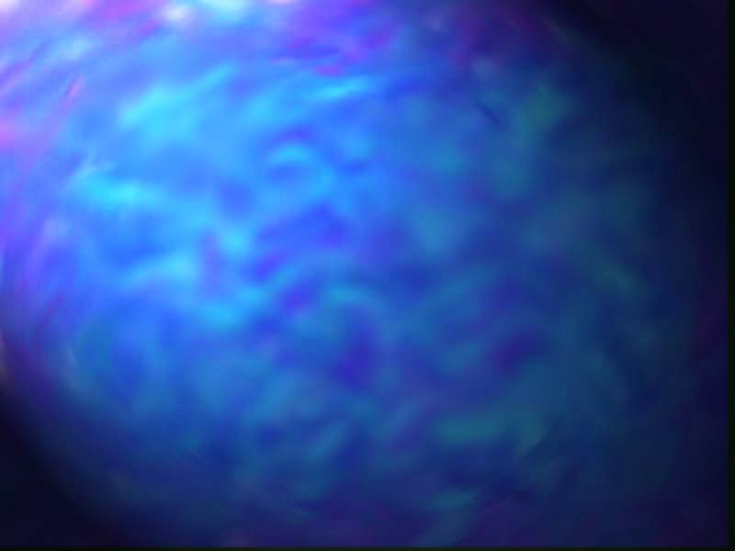
Axiom Aristos FX Plus
KVK MAI ORVOSI

Slide 2
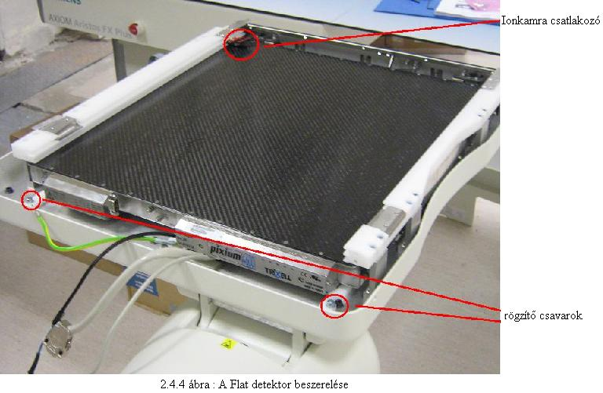
KVK MAI ORVOSI

Slide 3
RADIS
( Radiation Image System: Radiografikus képalkotó rendszer )
Flat Detektoros rendszerben
A RADIS rendszer feladatai:
A páciens adatainak kezelése
Testrészprogramok (OGP) kiválasztása és szerkesztése
Flatdetektor adatainak kondicionálása és mentése
Képi adatok küldése a kórházi hálózatra illetve lézernyomtatóra
Utófeldolgozás és képmegjelenítés
Hibadiagnosztikák engedélyezése
Interfész támogatása az XCU felé
-Képminőségi tesztek szolgáltatása
KVK MAI ORVOSI

Slide 4
RADCON ( Radiografikus készülékszabályozás )
a.) Offset kép feldolgozása:
- Ahhoz, hogy meghatározzuk a jelenlegi detektorszivárgást, offset képeket kell készíteni.
az XCU felügyeli a rutint és meghatározza, hogy mikor lehet sugarat adni.
-A RADIS nem engedélyezi a sugár kibocsátását, míg egy offset kép el nem készül.
b.) Erősítési kép generálása:
Arra használják, hogy a detektor érzékenységét meghatározzák,
hogy utána a detektorkalibrálást végre lehessen hajtani.
- Egy egyszeri kalibráció szükséges az indításkor.
- A kalibrálás előfeltétele a sugárzás engedélyezéséhez.
c.) Pixelhiba kép generálása:
- Pixel hibák meghatározásához és detektorkalibráláshoz alkalmazzák.
A sugárzás engedélyezésének előfeltétele
d.) Gamma Lookup Table előkészítése:
- Lut-ok azért kerülnek kiosztásra, hogy programokat szervezzenek nyers adatfeldolgozásra.
e., Az él erősítés és harmonizálás funkció beállítása
- Nyers adat feldolgozásra három filtert mind külön él erősítésre és harmonizálásra előre ki lehet választani.
KVK MAI ORVOSI

Slide 5
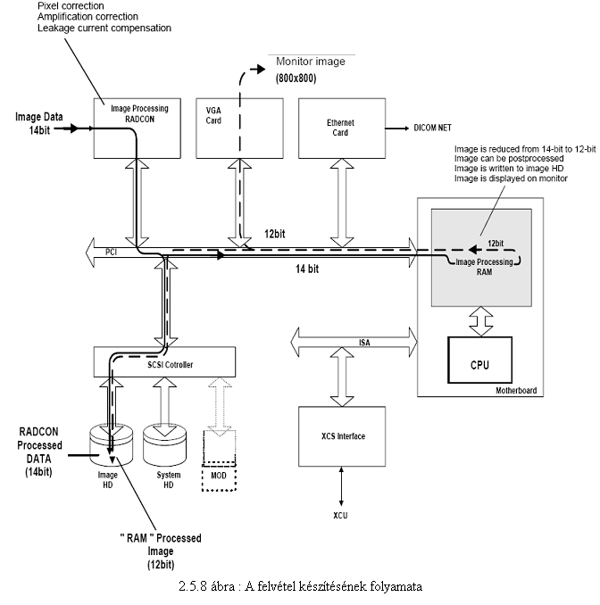
KVK MAI ORVOSI

Slide 6
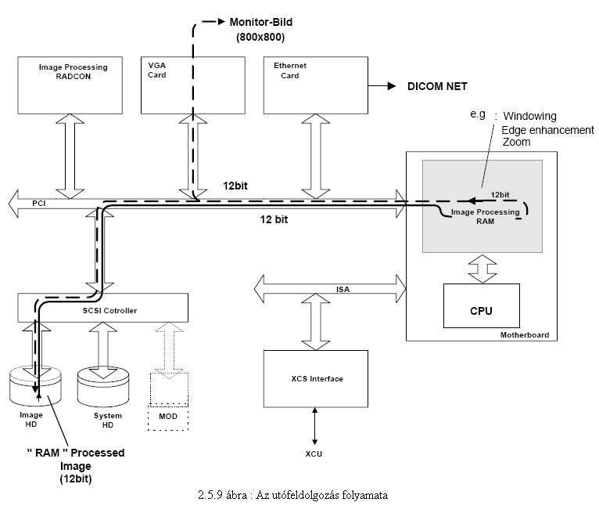
KVK MAI ORVOSI

Slide 7
KVK MAI ORVOSI

